Slide 1
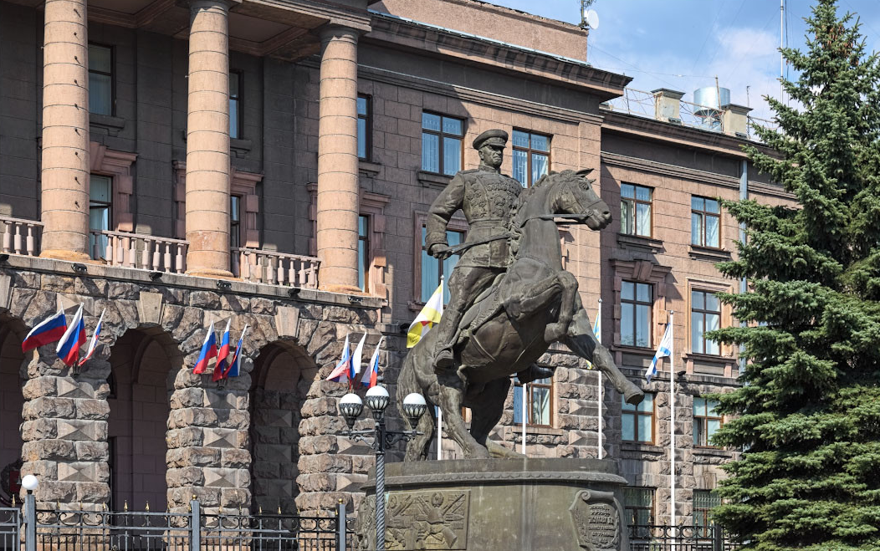
ФИЛИАЛ «ЦЕНТРАЛЬНЫЙ»
ФЕДЕРАЛЬНОГО ГОСУДАРСТВЕННОГО АВТОНОМНОГО УЧРЕЖДЕНИЯ
«РОСЖИЛКОМПЛЕКС»
МИНИСТЕРСТВА ОБОРОНЫ РОССИЙСКОЙ ФЕДЕРАЦИИ
НАКОПИТЕЛЬНО-ИПОТЕЧНАЯ СИСТЕМА ЖИЛИЩНОГО ОБЕСПЕЧЕНИЯ ВОЕННОСЛУЖАЩИХ ( НИС ).
Начальник отдела реализации НИС
Посохова Светлана Витальевна

Slide 2
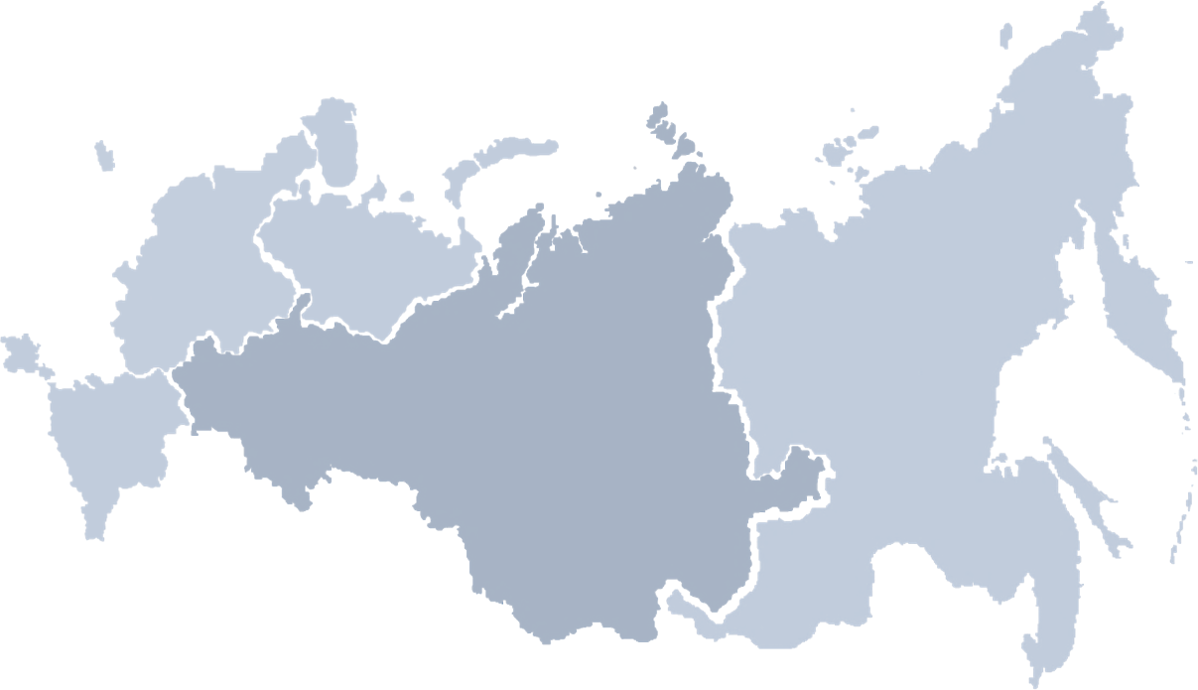
Основные нормативные правовые акты, регулирующие функционирование НИС
2
Федеральный закон от 24 августа 2004 г. № 117-ФЗ
«О накопительно-ипотечной системе жилищного обеспечения военнослужащих»
Постановление Правительства РФ от 21 февраля 2005 г. № 89
" Об утверждении правил формирования и ведения реестра участников накопительно-ипотечной системы жилищного обеспечения военнослужащих МО РФ, федеральными органами исполнительной власти, которых федеральным законом предусмотрена военная служба "
Постановление Правительства РФ
от 17 ноября 2005 г. N 686
"Об утверждении Правил выплаты участникам накопительно-ипотечной системы жилищного обеспечения военнослужащих или членам их семей денежных средств, дополняющих накопления
для жилищного обеспечения"
ЕКАТЕРИНБУРГ
Приказ Министра обороны РФ
от 3 августа 2017 г. № 474
"Об утверждении документов, необходимых для формирования и ведения реестра участников накопительно-ипотечной системы жилищного обеспечения военнослужащих МО РФ, федеральными органами исполнительной власти и федеральными государственными органами, в которых федеральным законом предусмотрена военная служба"
Приказ Министра обороны РФ
от 24 сентября 2020 г. № 477
" Порядок реализации накопительно-ипотечной системы жилищного обеспечения военнослужащих
в Вооруженных Силах
Российской Федерации "

Slide 3
Основные функции войсковых частей и ответственных должностных лиц в рамках НИС
3
Обязанности ответственного должностного лица по НИС в войсковой части :
!!!!! изучение личных дел, выявление и учет военнослужащих, у которых возникли основания для включения в реестр, а также военнослужащих, изъявивших желание стать участниками НИС;
оформление и представление командиру воинской части документов по реализации накопительно-ипотечной системы в сроки, установленные настоящим Порядком;
выявление и устранение причин, вызывающих обоснованные заявления и жалобы военнослужащих или членов их семей;
- организация и проведение информационно-справочной работы по функционированию накопительно-ипотечной
системы;
предоставление командиру воинской части полной и объективной информации о состоянии работы с военнослужащими - участниками НИС и военнослужащими - кандидатами на участие в накопительно-ипотечной системе.
ЕКАТЕРИНБУРГ
Командиры воинских частей отвечают за своевременное выявление и учет военнослужащих, у которых возникло основание для включения в реестр, и военнослужащих, изъявивших желание стать участниками НИС, а также за рассмотрение рапортов военнослужащих о включении их в реестр и принятие по ним обоснованных решений

Slide 4
Категории участников накопительно-ипотечной системы
4
Федеральный закон от 20.08.2004 г. № 117 «О накопительно-ипотечной системе жилищного обеспечения военнослужащих»,
Приказ Министра обороны РФ от 24 .09.2020 г. № 477 «Об утверждении Порядка реализации накопительно-ипотечной системы жилищного обеспечения военнослужащих в Вооруженных Силах Российской Федерации»
Категории добровольных участников
Звание | Категории военнослужащих, имеющих право участия в НИС | № кат. | Основания для включения в реестр НИС
Сержанты, старшины, солдаты и матросы | Сержанты и старшины, солдаты и матросы, заключившие второй контракт о прохождении военной службы не ранее 1 января 2005 г. и изъявившие желание стать участниками НИС (в редакции 13.08.2019). | 4 | Основанием включения в реестр НИС является обращение в письменной форме (рапорт) военнослужащего исходя из даты его регистрации в журнале учета служебных документов
Прапорщики и мичманы | Прапорщики и мичманы, общая продолжительность военной службы которых составляет 3 года, начиная с 1 января 2005 г., если они заключили первый контракт о прохождении военной службы до 1 января 2005 г. | 6
Офицеры | Лица, окончившие военные образовательные учреждения профессионального образования начиная с 1 января 2005 г. и заключившие первый контракт о прохождении военной службы до 1 января 2005 г. | 5
 | Лица, окончившие военные образовательные учреждения профессионального образования в период после 1 января 2005 года до 1 января 2008 года, получившие первое воинское звание офицера в процессе обучения и изъявившие желание стать участниками НИС. | 11
 | Военнослужащие, не имеющие воинского звания офицера и получившие первое воинское звание офицера в связи с поступлением на военную службу по контракту и назначением на воинскую должность, для которой штатом предусмотрено воинское звание офицера, после 1 января 2005 года до 1 января 2008 года, изъявившие желание стать участниками НИС. | 12
 | Военнослужащие, получившие первое воинское звание офицера в связи с назначением на воинскую должность, для которой штатом предусмотрено воинское звание офицера, в период после 1 января 2005 года до 1 января 2008 года и изъявившие желание стать участниками НИС. | 13
 | Военнослужащие, получившие первое воинское звание офицера в связи с окончанием курсов по подготовке младших офицеров после 1 января 2005 года до 1 января 2008 года и изъявившие желание стать участниками НИС. | 14
Военнослужащие | Военнослужащие, поступившие в добровольном порядке на военную службу из запаса, если они не воспользовались правом стать участником НИС, при соблюдении части 3.1. статьи 9 117-ФЗ (в редакции 13.08.2019). | 18
ЕКАТЕРИНБУРГ

Slide 5
Порядок включения военнослужащих в реестр участников НИС
5
Добровольный порядок включения военнослужащих в реестр участников НИС
до 1 числа ежемесячно
до 5 числа ежемесячно
Командир в/ч
Список + документы
Сводный список
Рапорт
военнослужащий
ЕКАТЕРИНБУРГ
Филиал ФГАУ
Департамент
уведомление
уведомление
уведомление
Включение военнослужащих в реестр участников НИС по добровольной категории происходит
с даты регистрации рапорта военнослужащего,
зарегистрированного установленным порядком в книге учета входящих документов.

Slide 6
Категории участников накопительно-ипотечной системы
6
Категории обязательных участников
Звание | Категории военнослужащих, имеющих право участия в НИС | № кат. | Основания для включения в реестр НИС
Прапорщики и мичманы | Прапорщики и мичманы, общая продолжительность военной службы по контракту которых составит три года начиная с 1 января 2005 года. | 3 | Общая продолжительность военной службы по контракту три года
Офицеры | Офицеры, призванные на военную службу из запаса или поступившие в добровольном порядке на военную службу из запаса. | 2 | Заключение 1 контракта о прохождении военной службы
 | Лица, окончившие военные образовательные учреждения профессионального образования и заключившие первый контракт о прохождении военной службы после 1 января 2005 г. | 1 | Присвоение первого воинского звания офицера и назначение на должность
 | Военнослужащие, не имеющие воинского звания офицера и получившие первое воинское звание офицера в связи с поступлением на военную службу по контракту и назначением на воинскую должность, для которой штатом предусмотрено воинское звание офицера, начиная с 1 января 2008 г. | 8
 | Военнослужащие, получившие первое воинское звание офицера в связи с назначением на воинскую должность, для которой штатом предусмотрено воинское звание офицера, начиная с 1 января 2008 года. | 9
 | Военнослужащие, получившие первое воинское звание офицера в связи с окончанием курсов по подготовке младших офицеров начиная с 1 января 2008 г. | 10
Военнослужащие (офицеры, контрактники прапорщики и мичманы) | Военнослужащие, являющиеся участниками НИС, которые переведены из другого федерального органа исполнительной власти. | 7 | Приказ о зачислении в фед. орган исполнительной власти, в который они переведены
 | Военнослужащие, поступившие в добровольном порядке на военную службу из запаса, если они были исключены из реестра в связи с увольнением с военной службы по состоянию здоровья, или в связи с организационно-штатными мероприятиями, или по семейным обстоятельствам, предусмотренным законодательством РФ о воинской обязанности и военной службе, и не получили выплату денежных средств, указанных в п. 3 ч. 1 ст. 4 ФЗ. | 15 | Заключение нового контракта о прохождении военной службы
 | Военнослужащие, поступившие в добровольном порядке на военную службу из запаса, если они были исключены из реестра в связи с увольнением с военной службы по иным, не указанным в п. 2 ст. 10 Федерального закона основаниям и не получили выплату денежных средств, указанных в п. 3 ч. 1 ст. 4 117-ФЗ, или не воспользовались правом стать участниками НИС (в редакции до 13.08.2019) | 16 | Заключение нового контракта о прохождении военной службы
 | Военнослужащие, поступившие в добровольном порядке на военную службу из запаса, если они были исключены из реестра в связи с увольнением с военной службы и получили выплату денежных средств, указанных в п. 3 ч. 1 ст. 4 117-ФЗ | 17 | Достижение общей продолжительности военной службы 20 лет
Сержанты, старшины, солдаты и матросы | Сержанты и старшины, солдаты и матросы, поступившие на военную службу по контракту после 31 декабря 2019 г., общая продолжительность военной службы по контракту которых после 31 декабря 2019 г. составит три года, включая продолжительность военной службы по контракту до указанной даты (в редакции до 13.08.2019). | 19 | Общая продолжительность военной службы по контракту три года
ЕКАТЕРИНБУРГ

Slide 7
Порядок включения военнослужащих в реестр участников НИС
7
Обязательный порядок включения военнослужащих в реестр участников НИС
до 1 числа ежемесячно
до 5 числа ежемесячно
Наличие рапорта не требуется
Командир в/ч, ВВУЗ
Список + документы
Сводный список
Рапорт
военнослужащий
ЕКАТЕРИНБУРГ
Филиал ФГАУ
Департамент
уведомление
уведомление
уведомление
Уведомление о включении в реестр участников НИС в отношении выпускников хранятся в филиалах ФГАУ «Росжилкомплекс» по месту нахождения ВУЗа и направляются по запросу войсковой части в которой проходит военную службу выпускник.
Несвоевременное включение военнослужащего в реестр участников НИС приводит к потере инвестиционного дохода

Slide 8
Основной перечень документов для включения в реестр участников НИС
8
1. Сопроводительное письмо, зарегистрированное в войсковой части.
2. Личная карточка, (второй экземпляр) заполненная по форме, утвержденной Приказом МО РФ № 474 от 03.08.2017г.
3. Документы, подтверждающие возникновение основания для включения военнослужащего в реестр:
копию послужного списка или выписку из послужного списка с указанием информации о заключении контрактов, об увольнении с военной службы и присвоении воинских званий,
копии всех контрактов;
выписки из приказов о заключении контрактов, присвоений воинских званий;
иные документы, необходимые для подтверждения категории участника НИС;
4. Копия рапорта военнослужащего (для военнослужащих, имеющих право на добровольное участие в НИС, с номером
регистрации рапорта в книге учета входящих документов войсковой части);
5. Копия паспорта военнослужащего ;
6. При включении военнослужащего с задержкой более трех месяцев с даты возникновения основания для включения
в реестр до даты фактического представления документов для включения, необходимо представить подробное
объяснение ответственного должностного лица по факту несвоевременного включения в реестр участников НИС, с
указанием причин задержки и приложением заверенных надлежащим образом материалов (копия личной карточки
участника НИС, копия списка данных на включение, оформленного на дату возникновения основания, копии писем,
подтверждающих отправку документов на включение по подчиненности и т.д.).
* В завершении объяснения, указывается ходатайство командира войсковой части о включении данного
военнослужащего в реестр участников НИС с даты возникновения оснований.
ЕКАТЕРИНБУРГ

Slide 9
Возникновение права на использование накоплений, учтенных на именном
накопительном счете участника НИС
9
Начало военной службы
Право на использование накоплений
(при увольнении по льготным основаниям:
ОШМ, предельный возраст, семейные обстоятельства, ограничено годен)
Право на использование накоплений
3 года
Военная
служба
10 лет военной службы
(календарной)
20 лет военной службы
(в том числе в льготном исчислении)
Вступление в НИС
(с даты возникновения оснований)
УЧАСТНИКИ СВО
Право на получение целевого жилищного займа (с даты включения в реестр)
Право на получение целевого жилищного займа (рапорт)

Slide 10
ИСКЛЮЧЕНИЕ ВОЕННОСЛУЖАЩИХ ИЗ РЕЕСТРА УЧАСТНИКОВ НИС
10
Основанием для исключения военнослужащего федеральным органом исполнительной власти или федеральным государственным органом, в которых федеральным законом предусмотрена военная служба, из реестра участников НИС является:
увольнение его с военной службы;
исключение его из списков личного состава воинской части в связи с его гибелью или смертью, признанием его в установленном законом порядке безвестно отсутствующим или объявлением его умершим;
исполнение государством своих обязательств по обеспечению военнослужащего в период прохождения военной службы жилым помещением (за исключением жилого помещения специализированного жилищного фонда) иным предусмотренным нормативными правовыми актами Президента Российской Федерации способом за счет средств федерального бюджета.
В течении 5 рабочих дней после издания приказа об исключении военнослужащего (участника НИС) из списков личного состава воинской части ответственным должностным лицом воин­ской части оформляется список участников НИС для исключения из реестра и предоставляется на утверждение начальнику кадрового органа и командиру войсковой части
ЕКАТЕРИНБУРГ
Командир в/ч
Список на исключение
Список + документы
5 рабочих дней
Исключение военнослужащего
из реестра НИС
Филиал ФГАУ
Департамент
РОСВОЕНИПОТЕКА (закрытие накопительного счета участника НИС )
Военный комиссариат
Уведомления об исключении из реестра НИС

Slide 11
Перечень документов для исключения из реестра и
получения дополнительных выплат
11
Список документов, необходимых для исключения военнослужащего из реестра участников НИС:
Список документов, необходимых для получения дополнительных выплат :
Заявление на выплату дополнительных средств (оформляется в соответствии с п. 62 Порядка реализации НИС (приказ МО РФ № 477 от 24.09.2020г.).
Расчет размера дополнительных денежных средств по форме согласно Приложению № 21 к Порядку реализации НИС (приказ МО РФ № 477 от 24.09.2020г.).
Копии паспорта гражданина Российской Федерации и всех членов его семьи и свидетельств о рождении детей, не достигших 14-летнего возраста.
Справка о составе семьи участника НИС (ИЗ ЛИЧНОГО ДЕЛА военнослужащего).
Справка об общей продолжительности военной службы (в календарном и льготном исчислении).
Выписка из приказа об увольнении с военной службы (с указанием основания увольнения и даты исключения из списков личного состава воинской части).
Письменное согласие бывшего участника НИС (члена его семьи) о возврате органом финансового обеспечения (финансово- экономическим органом), в котором участник НИС состоял на финансовом обеспечении на день исключения его из списка личного состава воинской части, задолженности участника НИС перед Учреждением либо квитанция о перечислении указанных средств на счет Учреждения (при наличии задолженности перед Учреждением).
Полные банковские реквизиты для перечисления денежных средств.
Сопроводительное письмо, зарегистрированное в войсковой части;
Сведения на исключение по форме согласно Приложения № 6 к Порядку реализации НИС (Приказ МО РФ № 477 от 24.09.2020 г.);
Заверенную копию послужного списка или выписку из послужного списка участника НИС;
Выписка из приказа об исключении военнослужащего из списков личного состава в/ч (по строевой);
Выписка из приказа об увольнении военнослужащего (по личному составу);
Копия паспорта военнослужащего.
* В приказах об исключении военнослужащего из списков личного состава воинской части отражается принадлежность военнослужащего к накопительно-ипотечной системе
ЕКАТЕРИНБУРГ
На постоянной основе в адрес командиров воинских частей направляются информационные письма о предоставлении сведений о количестве военнослужащих не получающих денежную компенсацию.
* Несвоевременное исключение военнослужащего из реестра участников НИС ведет к нецелевому расходованию средств федерального бюджета

Slide 12
Пример расчета суммы дополнительных выплат для жилищного обеспечения участника НИС
12
Командир батальона ФИО поступил в военное образовательное учреждение высшего профессионального образования 1 августа 2012 года, окончил
его и получил в связи с этим первое воинское звание офицера 20 июня 2017 года.
Заключил первый контракт о прохождении военной службы 1 августа 2013 года. Включен в реестр участников накопительно-ипотечной системы
с 20 июня 2017 года (дата присвоения первого воинского звания офицера).
Уволен с военной службы 12 января 2023 года в связи с организационно-штатными мероприятиями.
Издание приказа командира воинской части об исключении ФИО из списков личного состава воинской части планируется 20 января 2023 года (исключен из списков личного состава части с 20 января 2023 г.).
Общая продолжительность военной службы ФИО на 20 января 2023 года составляет 10 лет 05 месяцев 20 дней:
_ 2023 г. 01 мес. 21 дн.
2012 г. 08 мес. 01 дн.
10 л. 05 мес. 20 дн.
Количество полных лет, месяцев и дней, которые капитан ФИО не дослужил до даты, когда общая продолжительность его военной службы в календарном исчислении могла бы составить 20 лет, составляет 09 лет 06 месяцев 10 дней:
_ 20 л. 00 мес. 00 дн.
10 л. 05 мес. 20 дн.
09 л. 06 мес. 10 дн.
Размер годового накопительного взноса на одного участника НИС, установленный федеральным законом "О федеральном бюджете на 2023 год", составляет 349 614,00 рублей.
Размер дополнительных денежных средств, выделенных капитану ФИО, составит 3 330 911 рубля 47 копеек.
349 614,00 руб. х 09 лет = 3 146 526,00 руб.
349 614,00 руб./12 мес. х 06 мес. = 174 807,00 руб.
349 614,00 руб./365 дн. х 10 дней = 9 578,47 руб.
3 146 526,00 руб. + 174 807,00 руб. + 9 578,47 руб. = 3 330 911,47 руб.
ЕКАТЕРИНБУРГ
* Расчет размера дополнительных денежных средств произ­водится воинскими частями и отдельным органом военного управления. Указанный размер дополнительных денежных средств опреде­ляется исходя из размера годового накопительного взноса на одно­го участника НИС, устанавливаемого федеральным законом о федеральном бюджете на соответствующий год, и количества полных лет, месяцев и дней, которые участник НИС не дослужил с даты возникновения основания для исключения его из реестра, которая соответствует дате исключения этого участника НИС из списков личного состава воинской части, до даты, когда общая продолжительность его военной службы могла бы составить 20 лет.

Slide 13
Права членов семьи участника НИС
13
Члены семьи участника НИС, исключенного из списков личного состава воинской части в связи
с его гибелью или смертью, признанием его в установленном законом порядке безвестно отсутствующим или
объявлением его умершим (ч. 1 ст. 12 117-ФЗ)
супруг
или супруга
лица, находящиеся на иждивении военнослужащего
Несовершеннолетние дети
дети старше 18 лет, ставшие инвалидами
до достижения ими возраста
18 лет
дети в возрасте
до 23 лет, обучающиеся в образовательных организациях
по очной форме обучения
ЕКАТЕРИНБУРГ
В случае отсутствия вышеуказанных членов семьи у погибшего участника НИС
его родители (усыновители) или совершеннолетние дети имеют право на получение в равных долях денежных средств с именного накопительного счета и дополнительных выплат

Slide 14
Права членов семьи участника НИС
14
Члены семьи участника НИС, исключенного из списков личного состава воинской части в связи с его гибелью или смертью, признанием его в установленном законом порядке безвестно отсутствующим или объявлением его умершим, имеют право на:
1. Использование накоплений, учтенных на именном накопительном счете участника НИС
ФГКУ «Росвоенипотека» погашает кредит, взятый участником НИС в банке
(единовременным платежом, не зависимо от суммы задолженности по кредиту)
2. Получение дополнительных выплат
ФГКУ «Росвоенипотека» выплачивает дополнительные выплаты (разницу)
В случае, если сумма задолженности по кредиту меньше расчета размера дополнительных выплат
Член семьи участника НИС (если приобретена квартира по ЦЖЗ)
ЕКАТЕРИНБУРГ

Slide 15
15
Филиал «Центральный» федерального государственного казенного учреждения
«Центральное управление жилищно-социальной инфраструктуры (комплекса)» Министерства обороны Российской Федерации
Место нахождения и почтовый адрес:
620100, г. Екатеринбург, Сибирский тракт, д. 5, корпус Б,
Начальник филиала: Овчаренко Валерий Александрович
Телефон по вопросам реализации НИС : 8 (343) 359-34-44, 254-77-71
график приема по вопросам НИС:
понедельник – четверг с 09.00 до 13.00 с 14.00 до 18.00
Начальник отдела реализации НИС: Посохова Светлана Витальевна
ФГКУ «Росвоенипотека» горячая линия 8-800-550-99-15 (единый)
Сайт: www.rosvoenipoteka.ru
Филиал Екатеринбургский
ЕКАТЕРИНБУРГ

Slide 16
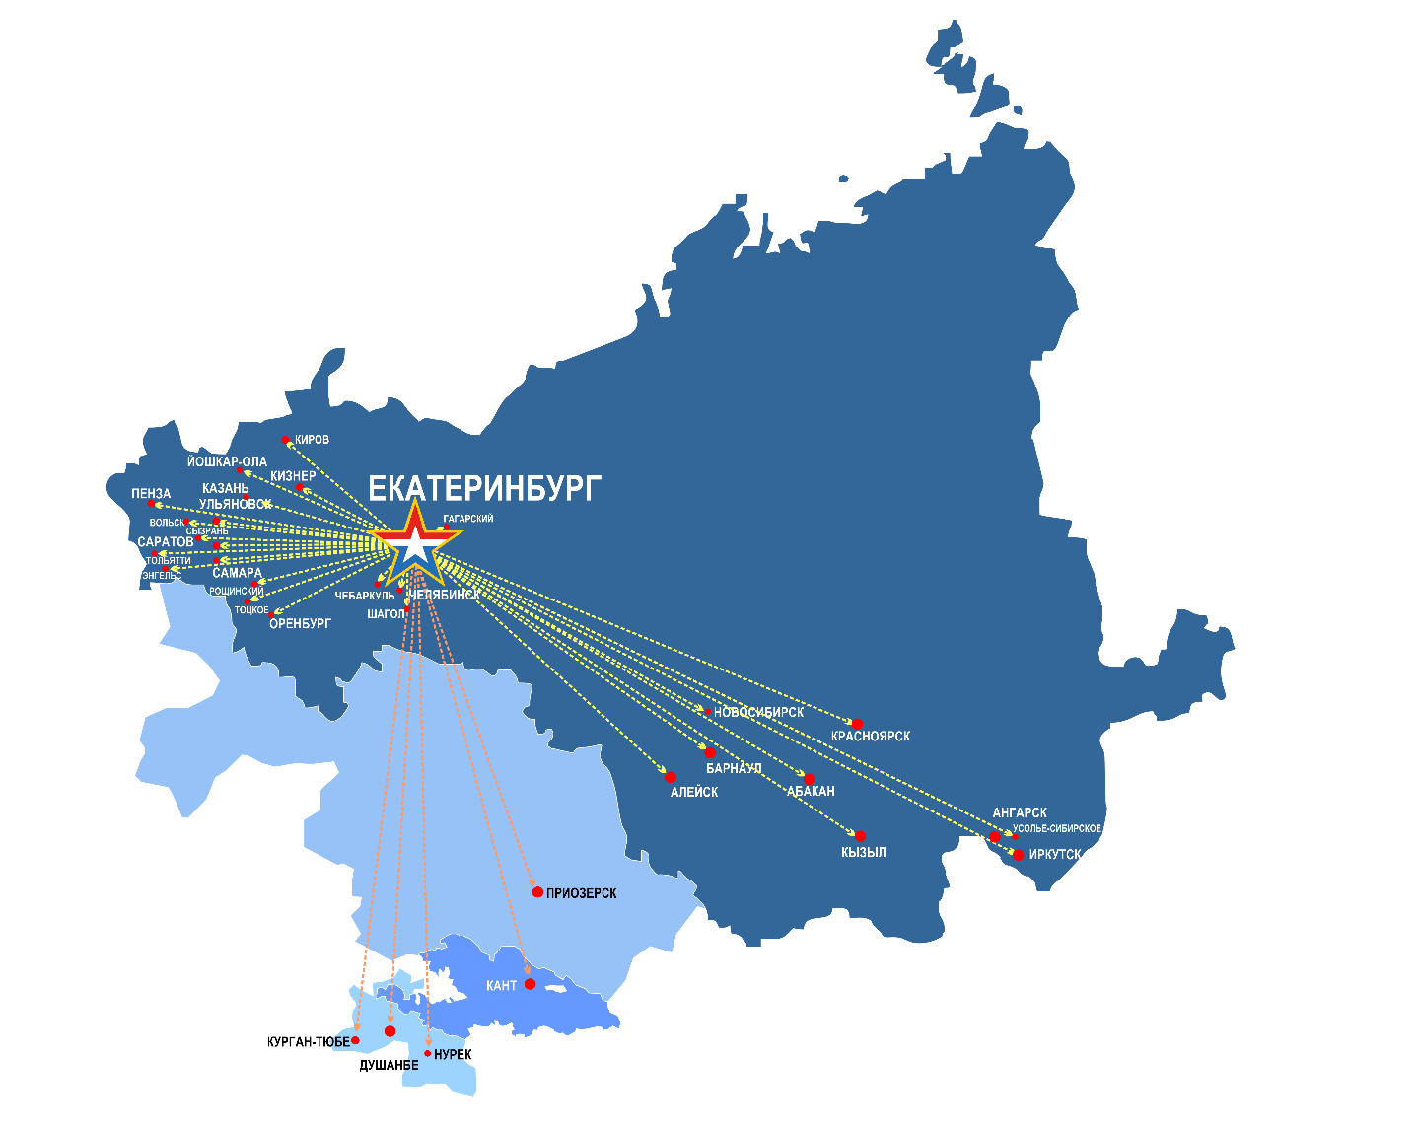
С п а с и б о за в н и м а н и е !

